Slide 1
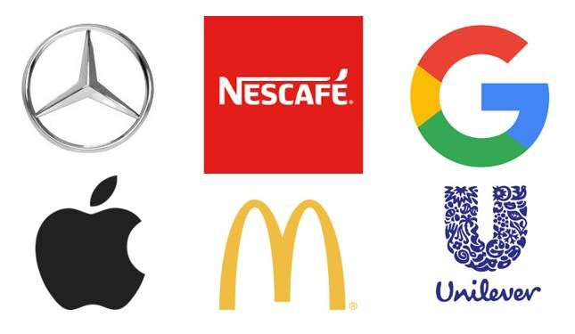
Pensez-vous que ces marques soient plus connues que le logo du Rotary ?
P

Slide 2
Et bien oui et pourtant voici le nombre de personnes qui composent ces sociétés : - Mercedes : 300.000 (1928) - Nestlé (Nescafé) : 330.000 (1866) - Google : 85.000 (1998) - Apple : 154.000 (1976) - McDonald’s : 210.000 (1940) - Unilever : 149.000 (1929) - IBM : 381.000 (1911) Et le moins connu : - Rotary : 1.200.000 (1905)

Slide 3
Le Rotary doit tirer profit d'une marque reconnaissable et à forte présence. Lorsqu'il voit nos logos imprimés, en ligne ou sur les réseaux sociaux, à l’entrée de nos villes, le public doit immédiatement reconnaître qu'ils représentent le Rotary et sont les symboles d'une organisation qui agit pour améliorer les conditions de vie dans le monde. En utilisant nos logos de façon cohérente et adéquate, nous affirmerons l'importance du Rotary, pas seulement dans notre ville mais dans le monde entier, et rappellerons au grand public qui nous sommes et ce que nous accomplissons.

Slide 4
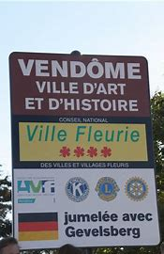
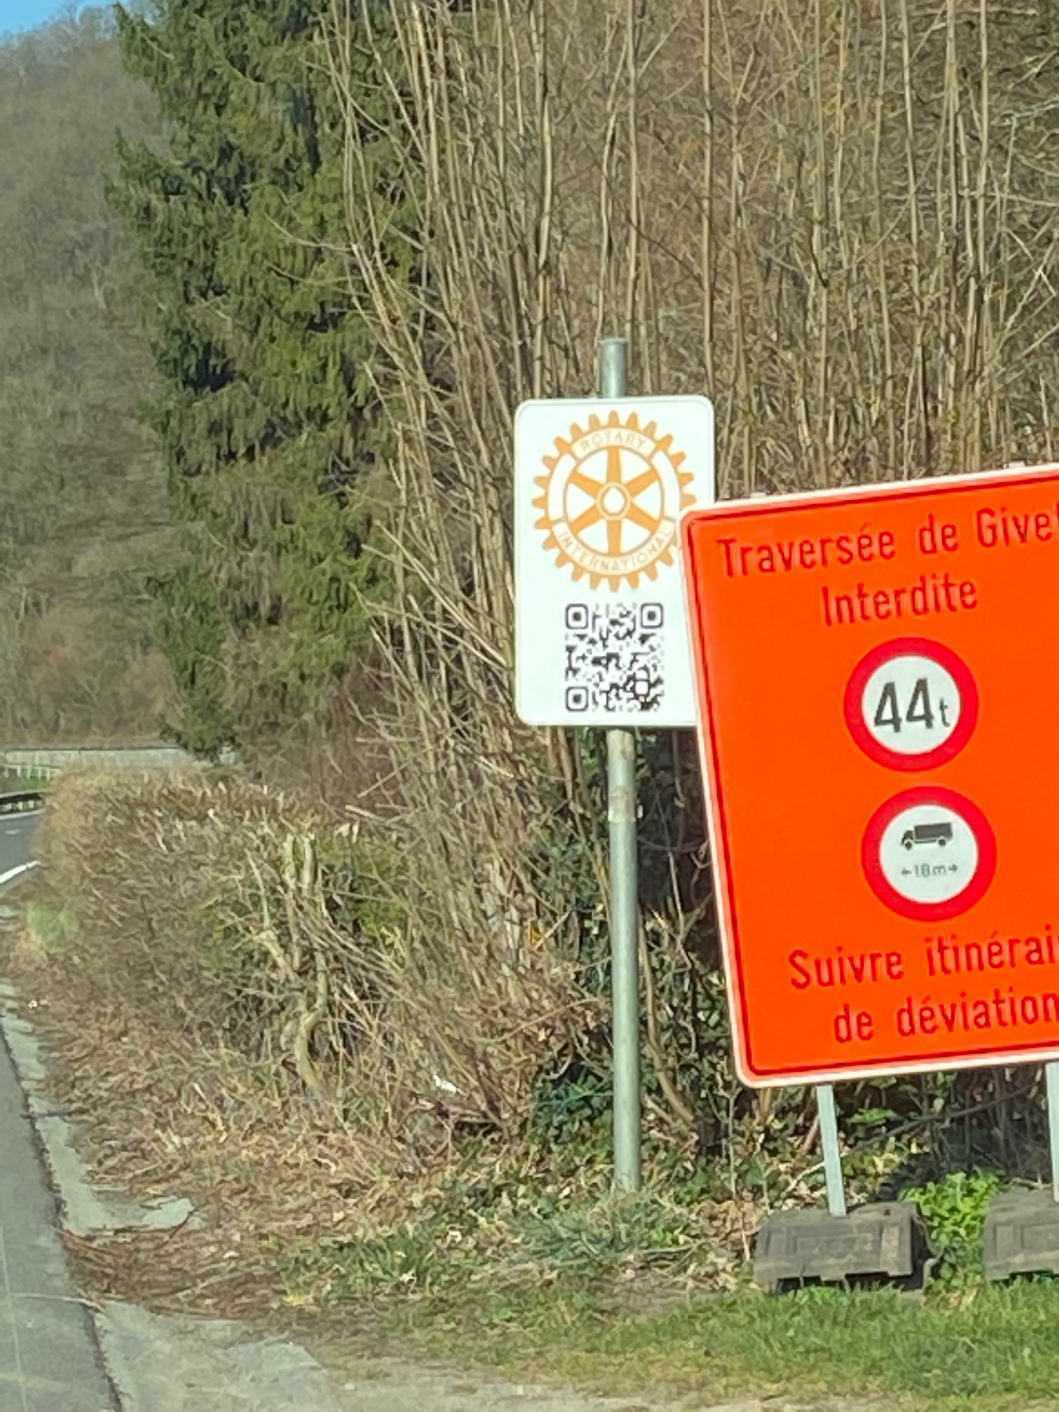
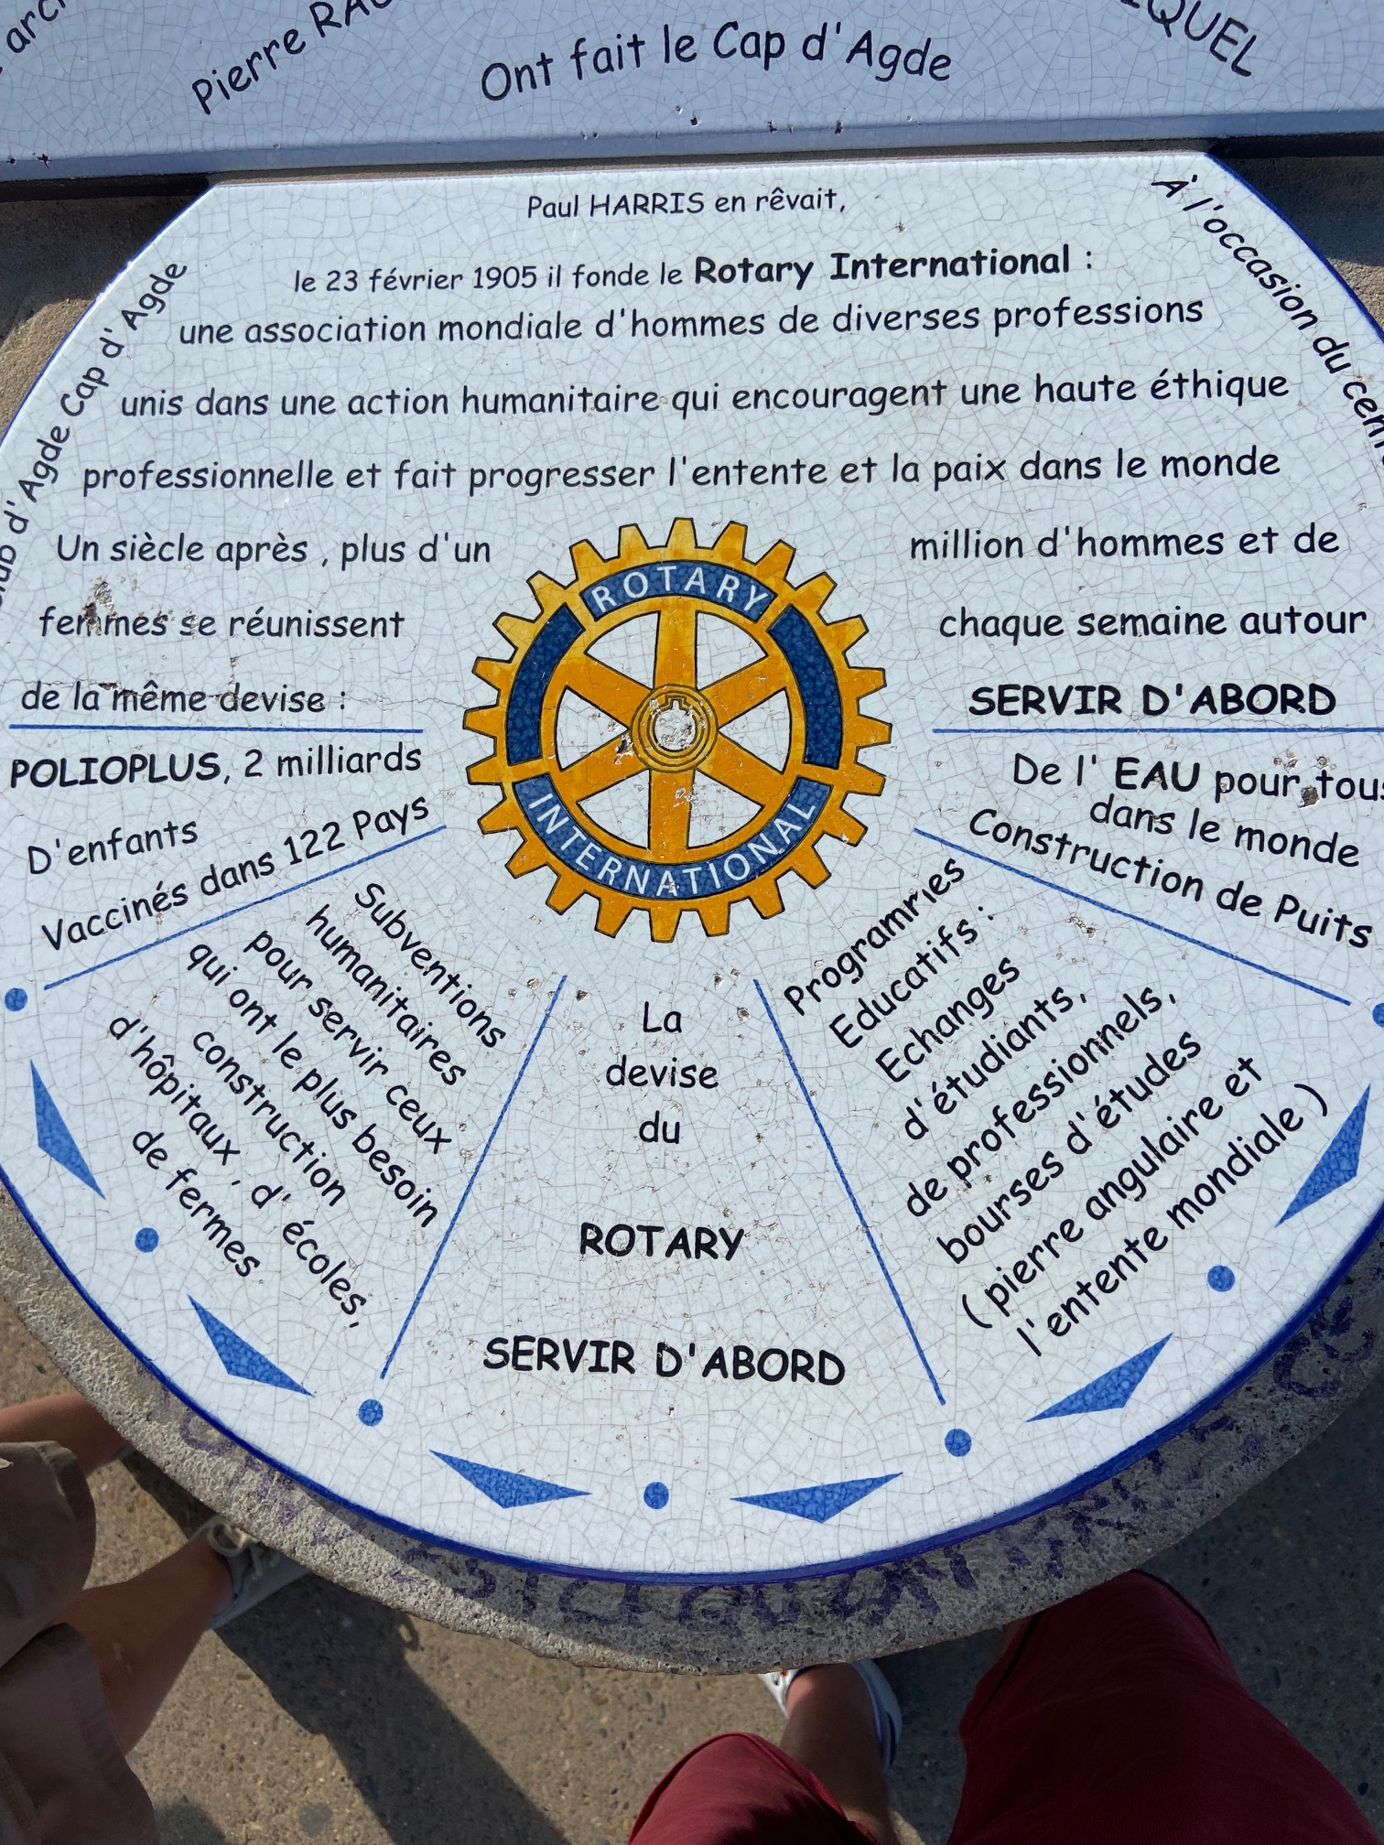
Quelques exemples de l’utilisation de notre image publique

